Slide 1
Google Colab사용방법

Slide 2
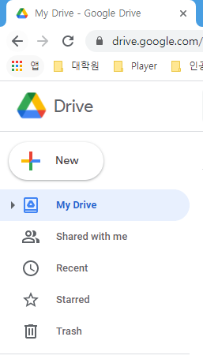
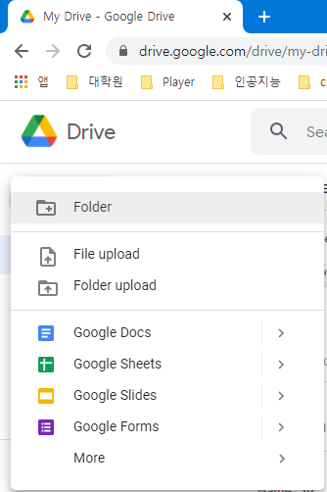
Colab 설치
크롬에서 구글 로그인
구글 드라이드 이동
+New버튼 선택
more 선택

Slide 3
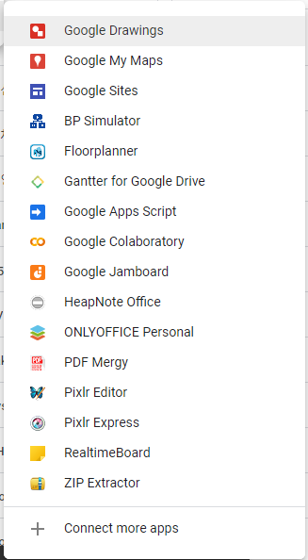
Colab 설치
4. Google Colaboratory 확인
5. 구글 코랩이 없는 경우(미설치시)
+ Connect more apps 선택

Slide 4
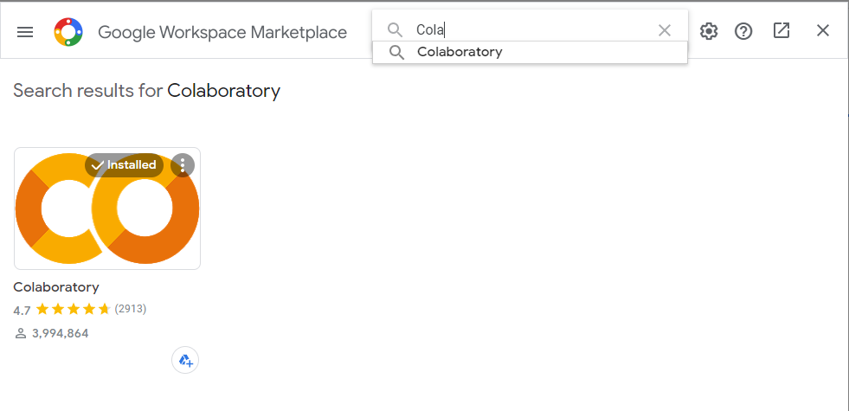
Colab 설치
6. 검색창에 cola~ 입력해서 검색 후 추가설치
기설치된 화면

Slide 5
런타임 유형변경
구글드라이브에서 사용자공유
공유받은 사람은 사본저장

